Slide 1
Горные породы и минералы, слагающие земную кору.
Презентацию выполнила Копыркина И.А.
Учитель географии ГБОУ СОШ № 380

Slide 2
ЦЕЛИ УРОКА:
Образовательные: Сформировать представление о земной коре , ее тесной связи с мантией Земли. Ввести понятия “магматические”, “осадочные”, “метаморфические ” горные породы, полезные ископаемые.
Развивающие: продолжить развитие умения работать с текстом учебника; способствовать развитию навыка наблюдения объектов природы при описании образцов горных пород.
Воспитательные: развивать эстетические чувства на примерах красоты минерального мира; совершенствовать природоохранные чувства.

Slide 3
Задачи урока :
сформировать понятия “минерал”, “горная порода”, “ круговорот горных пород ”;
сформировать представление об основных группах горных пород и их происхождении;
начать формирование умения определять горные породы по внешним признакам, описывать их свойства и классифицировать;
совершенствовать навыки взаимоконтроля и самоконтроля; стимулировать эмпатию (сопереживание) и любознательность;
формирование бережного отношения к объектам природы.

Slide 4
Основные термины и понятия:
Ядро, мантия, земная кора, минералы, горные породы: магматические, осадочные и метаморфические; полезные ископаемые, магма; круговорот горных пород.

Slide 5
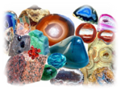
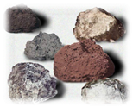

Slide 6
Горные породы
Горная порода – природное тело, слагающее земную кору и состоящее из минералов.
Минералы – природные тела однородные по составу и свойствам, образующиеся в глубинах и на поверхности Земли.
Например, гранит состоит из: кварца, полевого шпата, слюды.

Slide 7
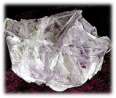
Гранит
Полевой шпат
Кварц
Слюда

Slide 8
Горные породы, слагающие земную кору.
Выберите слова, обозначающие горные породы.
каменная соль
базальт
глина
кирпич
стекло
глинистый сланец
песок
бетон
каменный уголь
пластмасса
гранит
мел
слюда
кварцит
кварц
полевой шпат

Slide 9
Горные породы
Не горные породы
каменная соль
базальт
глинистый сланец
каменный уголь
мел
кварцит
гранит
кирпич
пластмасса
бетон
стекло
песок
глина

Slide 10
Горные породы
(по агрегатному состоянию)
жидкие
твёрдые
газообразные
Каменный уголь
Нефть
Газ
Это твёрдые, жидкие или газообразные природные тела, из которых сложена литосфера, состоящие из более мелких частиц минералов.

Slide 11
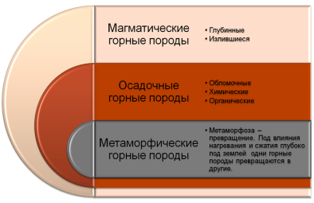

Slide 12
Классификация минералов и горных пород
МАГМАТИЧЕСКИЕ
ОСАДОЧНЫЕ
МЕТАМОРФИЧЕСКИЕ
ОБЛОМОЧНЫЕ
песок, глина,
валуны, щебень
МРАМОР
ГРАНИТ
ОРГАНИЧЕСКИЕ
нефть, торф
каменный уголь,
природный газ,
известняк, мел
БАЗАЛЬТ
КВАРЦИТ
ПЕМЗА
ГНЕЙС
ХИМИЧЕСКИЕ
поваренная соль,
калийная соль,
сера. апатит

Slide 13
Магматические горные породы
Образуются из магмы в глубине земной коры.
Застывание магмы на глубине происходит медленно.
Из-за медленного остывания образуются крупные кристаллы. Они хорошо видны в породе
Породы кристаллические, плотные.

Slide 14
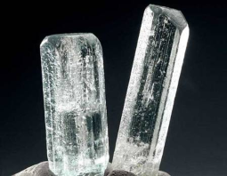
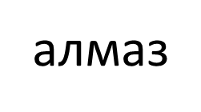
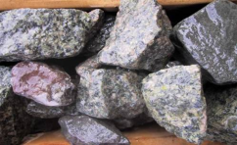
Глубинные магматические горные породы
кварц
гранит

Slide 15
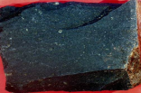
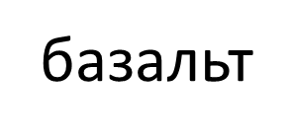
Излившиеся магматические горные породы.
пемза

Slide 16
Осадочные неорганические обломочные горные породы.
Обломочные и глинистые породы
образуются в процессе выветривания
Под влиянием :
ветра,
текучих вод,
колебаний температуры
и других воздействий разрушаются скалы.
Так образуются галечник, гравий, песок.
Выветривание –
Это процесс
разрушения горных пород.

Slide 17
Осадочные горные породы (неорганические):
Породы химического происхождения образуются при выпадении веществ из растворов.
Каменная соль
Гипс

Slide 18
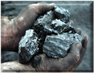
Осадочные горные породы (органические):
Органические осадочные породы образуются :
Из остатков животных – известняк;
Из остатков растений –
уголь;
Известняк
Каменный уголь

Slide 19
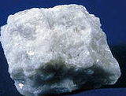
Метаморфические горные породы.
песок
кварцит
мрамор
сланец

Slide 20
магматические |  | осадочные |  |  | Метамор-фические
Глубин-ные | Изливши еся | неорганические |  | Органи-ческие
 |  | Обломочные | Химические
Гранит | Базальт | Песок | Поварен-ная соль | Уголь | Мрамор
алмаз | пемза | глина | гипс | нефть | Гнейс
 |  | Гравий |  | Газ | Кварцит
 |  | валун |  | известняк
 |  | Галька |  | Мел

Slide 21
Полезные ископаемые Ленинградской области
Какие вы знаете минералы и горные породы Ленинградской области?

Slide 22
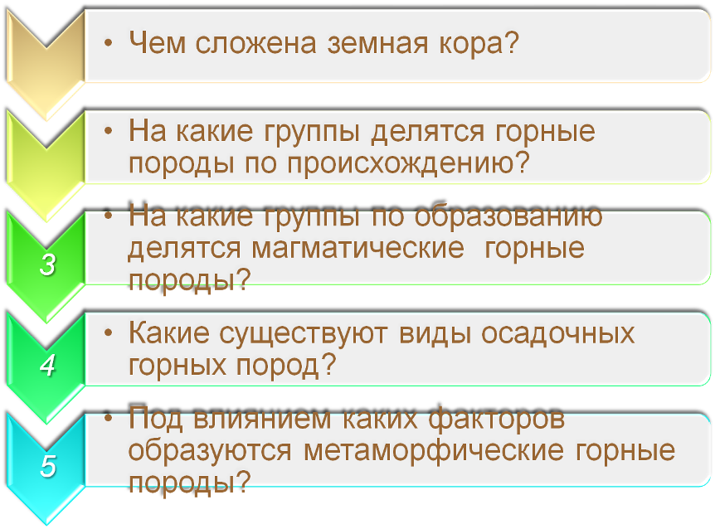
Магматические, осадочные и метаморфические
Минералами и горными породами
Глубинные и излившиеся
Обломочные, химические и органические
Высокие температуры и давление

Slide 23
Домашнее задание
Изучите параграф 17 устно выполните задания после параграфов.
Подготовить небольшой рассказ о применении (использовании) … (горная порода или минерал по выбору учителя).

